Slide 1
Politisk og administrativ styring og ledelse i Rennebu
Den røde tråden
Styrersamling i Gauldalsregionen 05.10.23

Slide 2
Forskningsrapport fra Senter for økonomisk forskning
«Skoleeiers administrative og politiske styring påvirker elevene sitt læringsutbytte»
Resultat fra forskningen presenter på Trøndelagskonferansen 2021. Rennebu kommune – et kommuneeksempel.
Kjennetegn på kommuner med gode resultater:
- Gode relasjoner og klar rolleforståelse mellom politikere og administrasjon (informasjonsflyt, kort vei, tett på mellom leddene)
- Administrasjonen er tett på skolene
- Satsning på kompetanseutvikling for administrasjon, skoleledere og lærere (holde på satsingsområder over tid)
- Politikere som viser tillit til administrasjon og ledere; er oppmerksomme på skolekvalitet, men har liten grad av detaljstyring.
Overførbart til barnehage (påstand fra Rennebu)

Slide 3
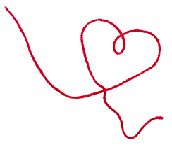
Oppvekst
Kommunalsjef
Rennebu barne- og ungdomsskole. Avdeling for integrering og kvalifisering.
Rektor
Kulturskolen
(inkl. ungdomsklubb, motorklubb og ungdomsråd)
Kulturskolerektor
Voll
barnehage
Styrer
Vonheim barnehage
Styrer
PPT
Barnehager
Virksomhetsleder
2490 innbyggere
Ny barnehage- og skolestruktur i 2017
Ny administrativ organisering 2020
Politisk fagutvalg; Utvalg for Helse, Omsorg og Oppvekst (HOO)
Leder

Slide 4
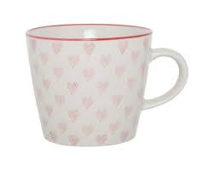
Administrative samarbeidsarenaer:
Flere faste møtearenaer:
Refleksjonsmøter: Alle ansatte på avdelingene, styrer ad.hoc
Ped.ledermøter: Pedagogiske ledere og styrer
Styrermøter: Styrere og virksomhetsleder. Kommunalsjef ad.hoc
Oppvekstteam: Virksomhetsleder b.hage, rektor, leder PPT, kulturskolerektor, kommunalsjef (5 stk)
Utvidet oppvekstteam: Oppvekstteam + styrere barnehage + avdelingsledere skole (9 stk) Kaffekoppmøtet: Virksomhetsleder b.hage, rektor og kommunalsjef. Ukentlige møter, saker etter behov. Spesielt navn, men viktig møtearena. Idemyldring, gode og nødvendige samtaler, refleksjoner og erfaringsdeling.
Nødvendig for å sikre «rød tråd» i hele opplæringsløpet, felles utviklingsområder og god samhandling
til barnas beste.

Slide 5
Samarbeid mellom administrativ barnehageeier og kommunalsjef
Daglige møter/samtaler virksomhetsleder og kommunalsjef viktig for god informasjons- og kommunikasjonsflyt. Deling av status i barnehagene og kommunen. Drøfter, planlegger, legger strategier.
Stor grad av delegering til barnehageeier; rammefinansiering – frihet til å fatte beslutninger innenfor sine rammer, ansettelser etc.
Full tillit, men tett dialog likevel viktig. Sikrer at vi «snakker med samme lyden», er samstemte og drar i samme retning. Gir oss mulighet å utvikle barnehagene, få gjennomslag og kunne oppnå de resultatene vi ønsker.

Slide 6
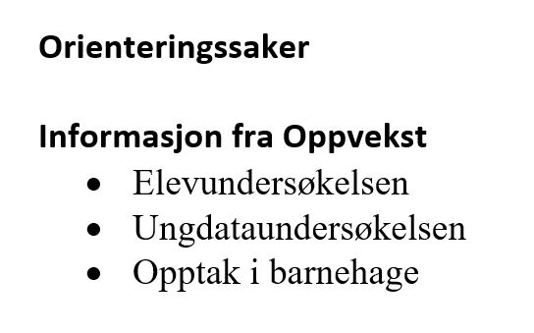
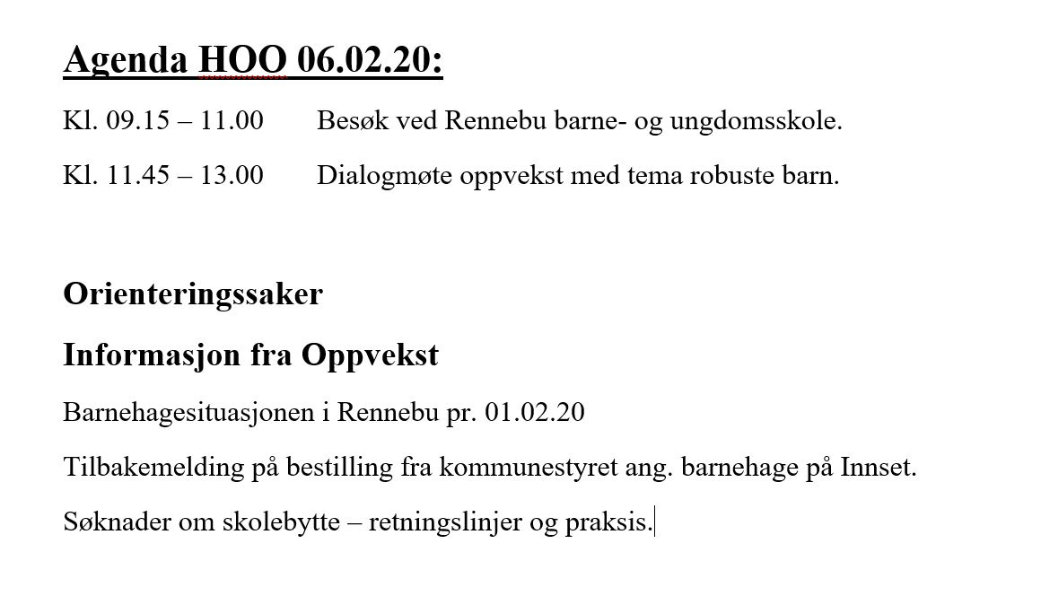
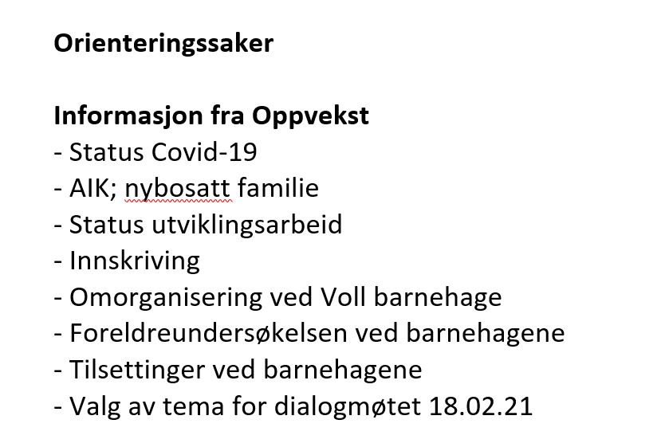
Samarbeid med politisk nivå, fagutvalg
Viktig å ha god informasjonsflyt med politisk barnehageeier
HOO: kommunalsjef er sekretær, virksomhetsleder kommer innom på alle møter
Informerer, spørsmål, drøfter problemstillinger, åpen og ærlig dialog

Slide 7
Samarbeid med politisk nivå, fagutvalg
Hvert 4. år har HOO møtene sine på enhetene. Settes av tid til presentasjon, omvisning, utfordringer, dette er vi stolte av
Politikerne uttrykker stor tillit til administrasjonen og vår faglige kompetanse
Gjensidig tillit og trygghet er viktig, bidrar til åpenhet om utfordringer
HOO som ikke bare tror – men vet!
Mål: Gi politikerne best mulig innsikt i og kunnskap om barnehagene og skolen slik at de har et best mulig faktagrunnlag for å kunne utøve en aktiv barnehage- og skoleeierrolle

Slide 8
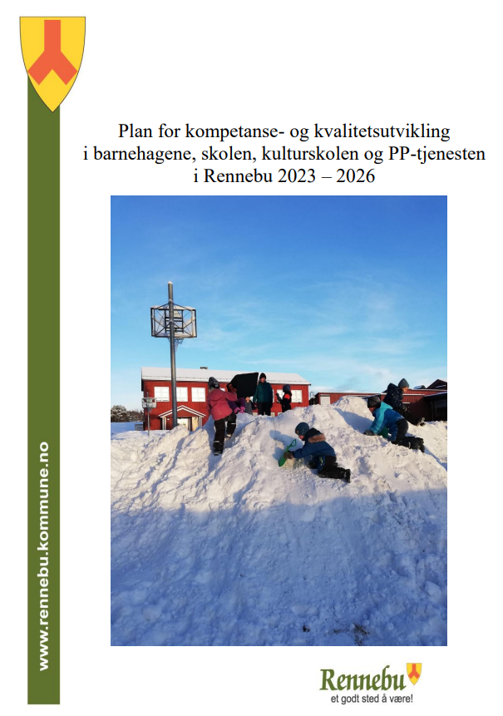
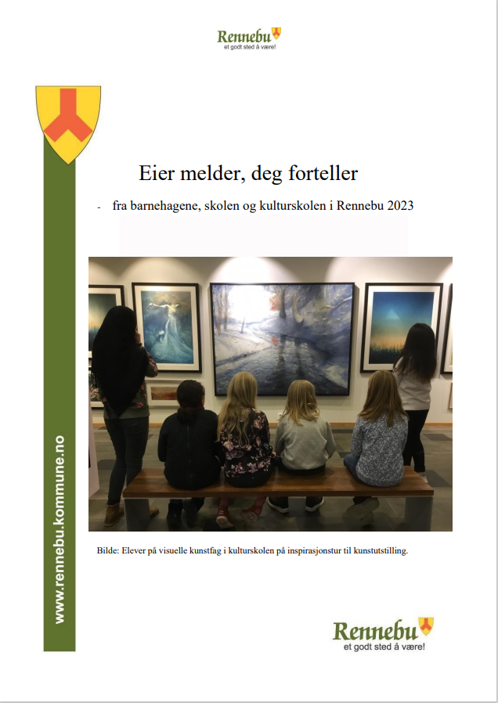
Samarbeid med politisk nivå, kommunestyret
Viktig å gi kommunestyret et godt innblikk i hverdagen for best mulig utgangspunkt for dialog, drøftinger og beslutninger
Årlig «Temamøte oppvekst» med kommunestyret:
- Oppvekst setter agenda sammen med ordfører
- Informasjon, dialog og drøftinger om bl.a. hverdagen, læringsresultat og læringsmiljø
- Eier melder, deg forteller og Plan for kompetanse- og kvalitetsutvikling blir behandlet
- I temamøter i starten av en politisk periode, deler inn i grupper, har drøftingsoppgaver som går på rolleforståelse. Gode tilbakemeldinger fra politikerne
Deltakelse i prosjektet «Den gode barnehage- og skoleeier»

Slide 9
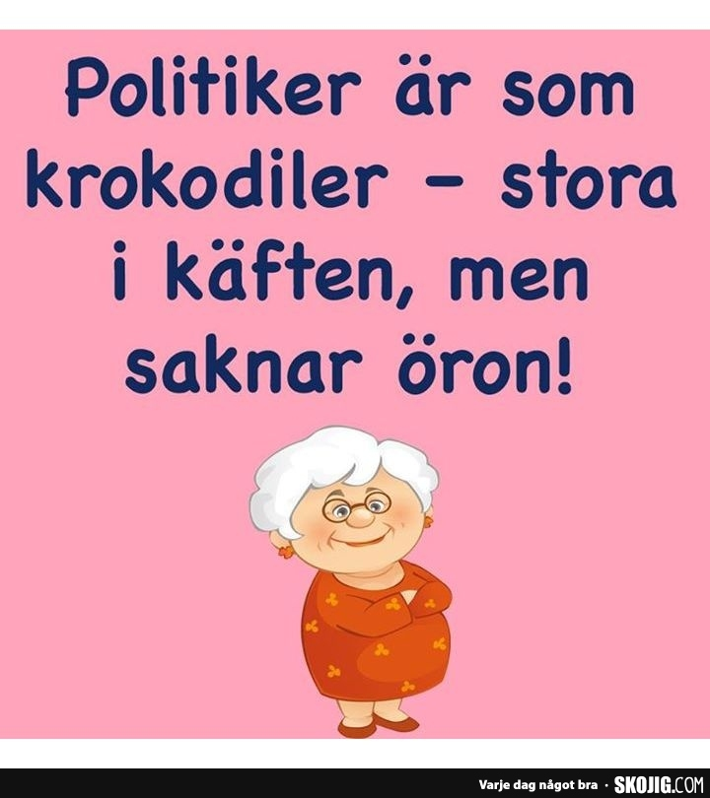
Politikere i Rennebu er ikke som andre politikere:
Takk for oss😉

